Slide 1



مراجعة عالم ديزني
الفصل الثاني المملكة الحيوانية
ابـــــــــــــــــــدأ
الصف: الرابع الابتدائي أ. يوسف سليمان البلوي

Slide 2

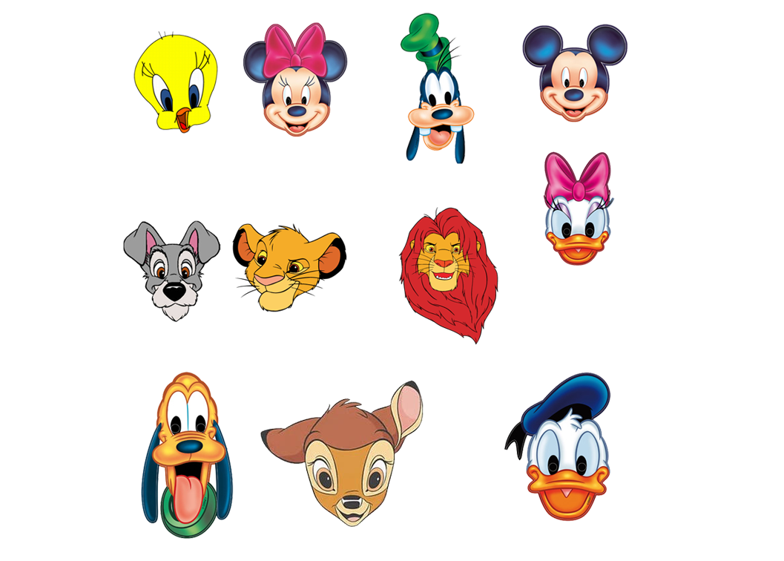


اختـــــــــــــــــار الشخصية
للإجابة على السؤال
الختـــــــــــــــــــــــــــــــــــــام

Slide 3

1- أي مما يلي مثال على الفقاريات؟
الرخويات
الزواحف
اللاسعات

Slide 4
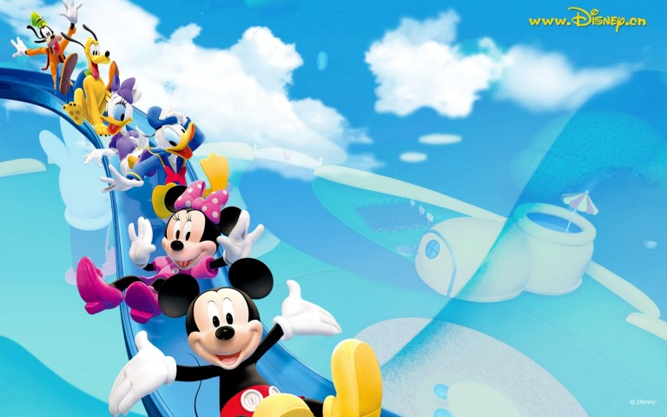
2- الحيوان الذي يعيش جزءا من حياته في الماء والجزء الآخر على اليابسة هو من:
الزواحف
الثدييات
البرمائيات

Slide 5
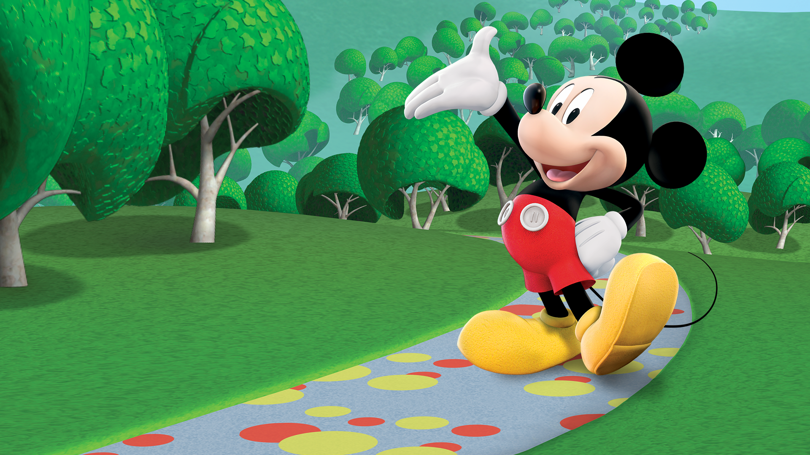
3- الحيوانات الوحيدة الثابتة درجة الحرارة والتي يغطي الريش أجسامها هي
الطيور
الثدييات
الأسماك

Slide 6
4- ينتمي كل من الروبيان والسرطانات إلى مجموعة المفصليات التالية:
الحشرات
العنكبيات
القشريات

Slide 7
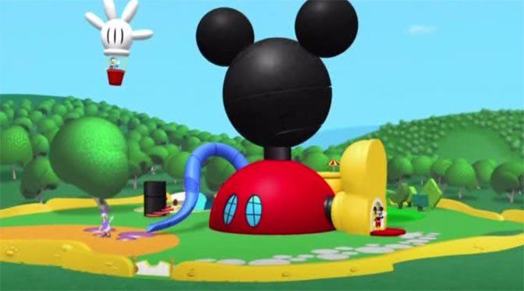
5- يصنف الحيوان ضمن الفقاريات إذا:
كان يعيش على اليابسة.
كان له عمود فقري
كان قادرا على الحركة

Slide 8
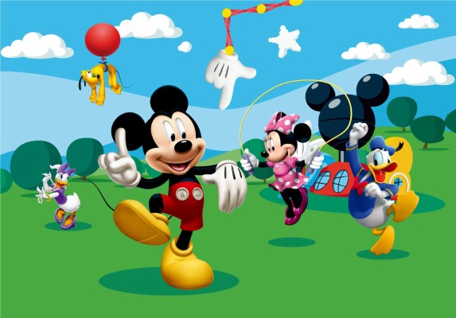
6- أيُّ الأجهزة التالية يساعد على تزويد خلايا الدم بالأكسجين، ويخلّصها من ثاني أكسيد الكربون
الجهاز التنفسي
الجهاز العضلي
الجهاز الدوري

Slide 9
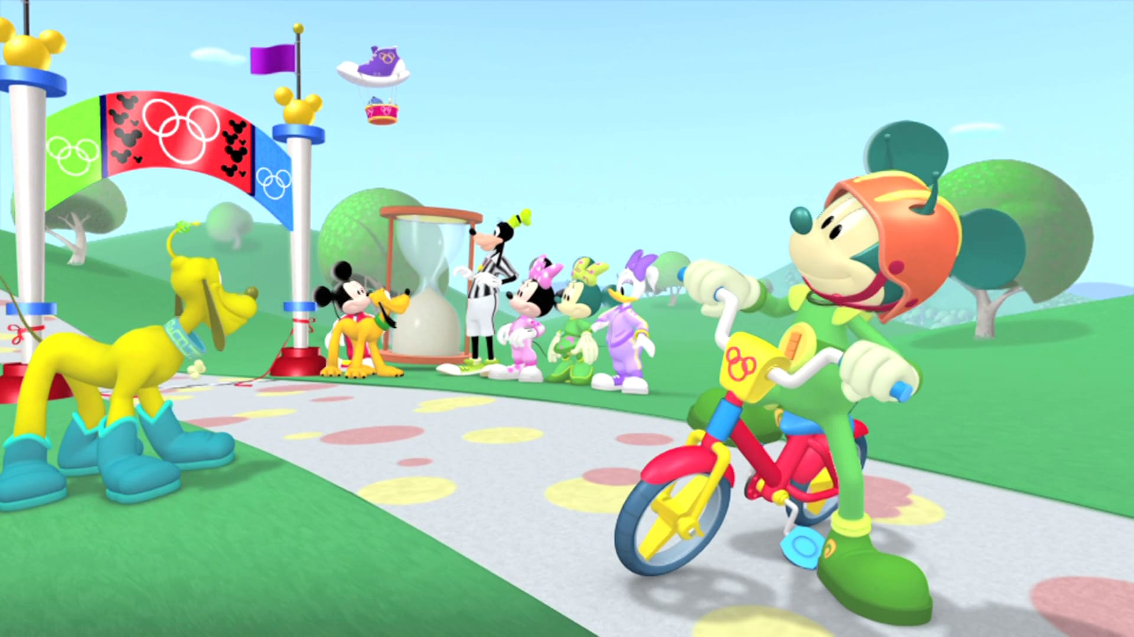
7- أيُّ أجهزة الجسم يتحكم في عمل الأجهزة الأُخرى في جسم الحيوان؟
الجهاز الهيكلي
الجهاز الهضمي
الجهاز العصبي

Slide 10
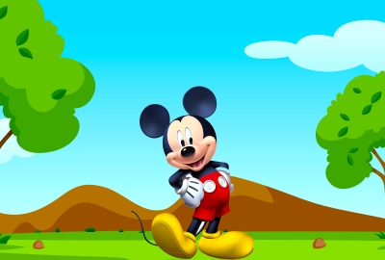
8- يتكون الجهاز الهيكلي من:
الأوعية الدموية
العظام
الأعصاب

Slide 11

ما وظيفة الجهاز الدوراني؟
نقل الدم إلى خلايا الجسم
يخلص الجسم من الفضلات
يخلص الجسم من ثاني أكسيد الكربون

Slide 12
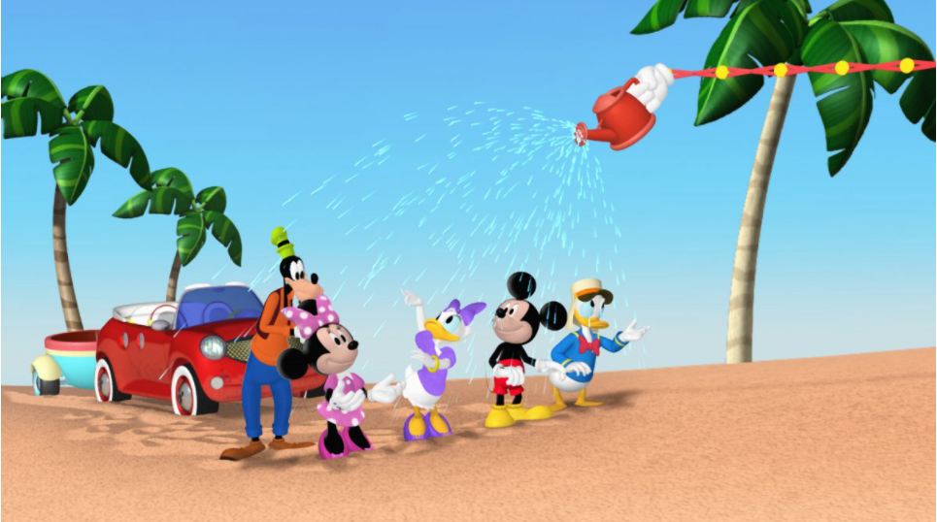
10- أيُّ الأشياء التالية لا ينتقل بواسطة الدم؟
الغذاء
الأكسجين
العصارة الهاضمة

Slide 13
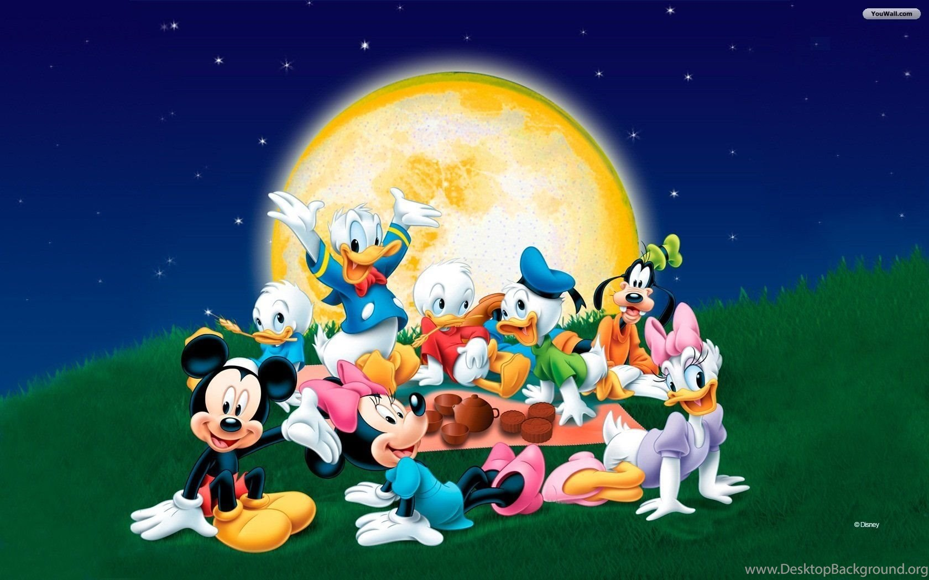

النهاية

